Slide 1
计算机网络

Slide 2
第3章复习总结
发送方
接收方
知识点1：运输层概况
  提供端到端的逻辑通信
  多路复用和多路分解：端口号
    周知端口区间
    源端口/目的端口
  Socket
    TCP Socket
      四元组
    UDP Socket
      二元组


应用进程
应用进程




应
用
层






端口
端口
TCP 复用
UDP 复用
运
输
层
TCP 分用
UDP 分用
TCP 报文段
UDP 用户数据报
TCP 报文段
UDP 用户数据报
IP 复用
网
络
层
IP 分用
IP 数据报
IP 数据报
32 bits
源端口号
目的端口号
其他首部字段
应用数据
(报文, 分段报文)
page
TCP/UDP 数据封装

Slide 3


第3章复习总结
知识点2：UDP协议和Checksum
UDP协议
  简单高效：尽最大努力交付
  报文格式：首部8字节/4个字段
检验和：
  差错检验流程
  Checksum
    16bits
    加法
    回卷
32 bits
源端口号
目的端口号
长度
检验和
有效载荷长度
载荷：应用数据
(报文，分段报文)
UDP 报文段结构
（UDP 用户数据报）
确定“数据”是否出错
发送方
主机
接收方
主机
Data
比较
计算
计算
检验和
检验和
Data’
不可靠的网络
page

Slide 4
第3章复习总结
知识点3：可靠传输原理
  机制：停止等待协议
    工具/方法：有限状态机
    差错检验，Timer
    确认，重传
  机制：流水线协议
    差错检验，Timer
    分组序号/确认序号
    技术/方法：滑动窗口
    确认和重传策略（分析各种场景）
      回退N步
      选择重传
Timer
Wait for
call 0
Wait for ACK 0
Wait for ACK 1
Wait for
call 1
Timer
A
B
A
B
pkt₀
pkt₀
计时
pkt₁
计时
pkt₁
pkt₂
pkt₂
失
pkt₃
ack₀
错
pkt₃
ack₀
弃
ack₀
pkt₁
弃
ack₂
pkt₂
pkt₁超时
pkt₁
ack₃
pkt₃
pkt₄
pkt₄
page

Slide 5


第3章复习总结
知识点4：TCP可靠传输
  可靠的字节流传输
  序号/确认号的设定机制
  TCP确认和重传策略
    延迟确认
    累积确认
    重复确认
    立即确认
    快速重传
    加倍超时
Host A
Host B
重复确认
超时
page

Slide 6
第3章复习总结
知识点5：TCP往返时延和超时时间间隔
  SampleRTT: 在某个时刻测量出样本
  EstimatedRTT：使用指数加权平均移动进行估计
    EstimatedRTT = (1-α)*EstimatedRTT + α*SampleRTT
  DevRTT：计算偏差
    DevRTT = (1-β)*DevRTT + β*|SampleRTT-EstimatedRTT|
  Timer：根据估计和偏差设定时间间隔
    TimeoutInterval = EstimatedRTT + 4*DevRTT
page

Slide 7
第3章复习总结
知识点6：TCP数据封装
32 bit
比特 0 8 16 24 32
源 端 口
目 的 端 口
序 号
确 认 号
20 字节的
固定首部
TCP
首部
数据偏移
保 留
U
R
G
A
C
K
P
S
H
R
S
T
S
Y
N
F
I
N
接收窗口
检 验 和
紧 急 指 针
选 项 （长 度 可 变）
填 充
TCP 首部
TCP 数据载荷(应用层报文分段)
TCP 报文段
page

Slide 8
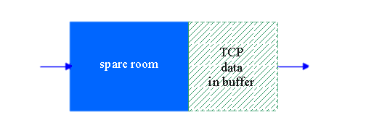
第3章复习总结
知识点7: TCP流控制
  机制：
    接收窗口：接收缓存中的剩余空间
    接收方在向发送方确认时，随时告诉对方自己接收窗口的大小
RcvWindow
data from IP
data to application process
RcvBuffer
page

Slide 9
第3章复习总结
知识点8: TCP连接管理
  机制：
    建立连接：三次握手
    释放连接
IP: 172.20.60.13
Port: 49753
IP: 128.119.245.12
Port: 80
[SYN] Seq=0, len=0
三次握手建立连接
[SYN,ACK] Seq=0, Ack=1, len=0
HTTP请求
[SYN,ACK] Seq=1, Ack=1, len=0
[ACK] Seq=1, Ack=1, len=300
[ACK]Seq=1, Ack=301, len=0
[ACK]Seq=1, Ack=301, len=489
HTTP响应
[ACK] Seq=301, Ack=490, len=0
[FIN,ACK] Seq=490, Ack=301, len=0
结束连接
[ACK] Seq=301, Ack=491, len=0
page

Slide 10
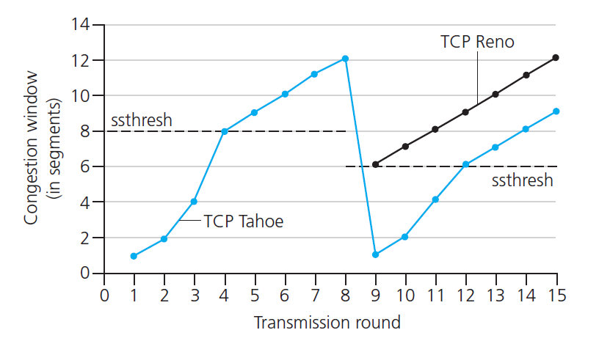
第3章复习总结
知识点9: TCP拥塞控制
  机制：
    加性增，乘性减
    拥塞窗口
    拥塞控制算法
      慢启动
      拥塞避免
      快恢复
additively increase window size …
…. until loss occurs (then cut window in half)
cwnd: TCP sender
congestion window size
time
v6, 7
v5-
page

Slide 11
第3章 Quiz
1.主机A向主机B发送[SYN=1, seq=1230]的TCP报文段建立连接。若B接受该连接请求，应向A发送的TCP报文段是? ( )
a. SYN=0, ACK=0, seq=1, ack=1231
b. SYN=1, ACK=1, seq=1, ack=1230
c. SYN=1, ACK=1, seq=1, ack=1231
d. SYN=0, ACK=0, seq=1, ack=1230
A
B
[SYN] Seq=1230, len=？
[###,###] Seq=？, Ack=？, len=？
page

Slide 12
第3章 Quiz
2. Blanco使用Wireshark/WinPcap软件监听到他的主机发送出去的数据分组。该分组中TCP首部如下：
  0489 0050 0dd6 01f5
  34a2 741a 5018 4470
  1fbd 0000
问：
  目标端口号是多少？
  顶层是什么协议？
  Blanco主机的接收窗口多大？
  TCP首部长度多少字节？
32 bit
比特 0 8 16 24 32
源 端 口
目 的 端 口
序 号
确 认 号
20 字节的
固定首部
TCP
首部
数据偏移
保 留
U
R
G
A
C
K
P
S
H
R
S
T
S
Y
N
F
I
N
接收窗口
检 验 和
紧 急 指 针
选 项 （长 度 可 变）
填 充
备注：二进制和十六进制转换表
{0000}bin={0}hex; {0001}bin={1}hex; {0010}bin={2}hex; {0011}bin={3}hex;
{0100}bin={4}hex; {0101}bin={5}hex; {0110}bin={6}hex; {0111}bin={7}hex;
{1000}bin={8}hex; {1001}bin={9}hex; {1010}bin={a}hex; {1011}bin={b}hex;
{1100}bin={c}hex; {1101}bin={d}hex; {1110}bin={e}hex; {1111}bin={f}hex.
page

Slide 13
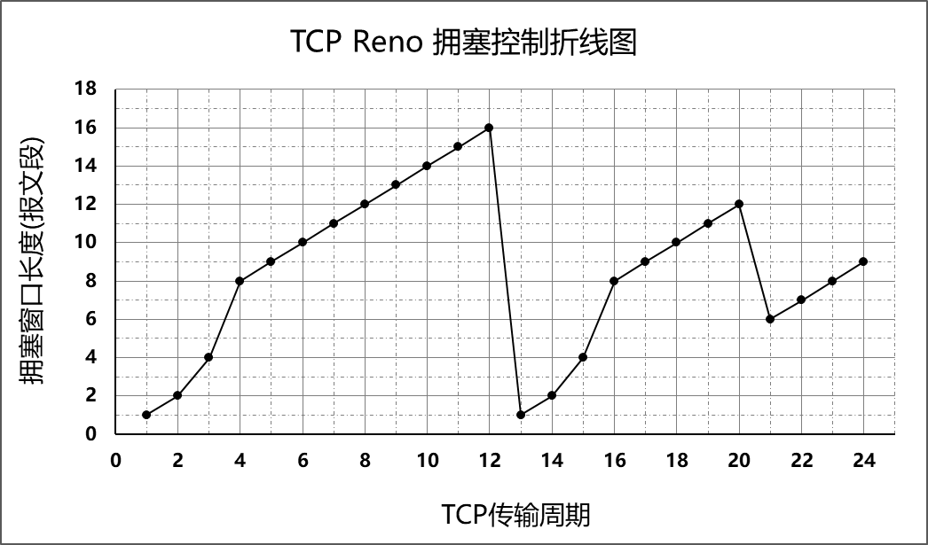
第3章 Quiz
3 TCP拥塞窗口长度作为传输周期(回合)的函数，折线表示的是TCP Reno的行为。
(1) 请指出TCP慢启动运行阶段的时间(周期)间隔。
(2) 请指出TCP拥塞避免运行时的时间(周期)间隔。
(3) 在第14和22个传输轮回里，TCP慢启动阈值
(ssthreshold)分别是多少？
(4) 第20个传输轮回之后，报文段的丢失是根据
什么事件检测出来的？
(5) 发送端在哪个传输轮回内发送了第80个报文段？

Slide 14
计算机网络

Slide 15

第四章 网络层
教学目标
  理解网络层服务的基本原理
    网络层的服务模型
    分组转发和路由
    路由器是怎样工作的
    路由选择
  因特网的组网：实施和实例
    子网划分
    网络地址转换NAT
    动态主机配置DHCP
    因特网控制报文协议ICMP
page

Slide 16
4.1 网络层概述
4.2 路由器原理

Slide 17













4.1 网络层概述
运输层服务和协议：回顾
  提供应用进程之间的逻辑通信
  运输层协议工作在端系统中
    发送方：
      将报文封装成报文段
      提交给网络层
    接收方：
      解析成报文
      提交给应用层
  提供了两种协议 (alternative)
    TCP / UDP
mobile network
application
transport
network
data link
physical
global ISP
逻辑端到端传输
home
network
regional ISP
application
transport
network
data link
physical
institutional
network
page

Slide 18










4.1 网络层概述
网络层服务和协议
  提供主机之间的逻辑通信
  在端系统中
    发送方：
      将报文段封装成数据报
      提交给数据链路层
    接收方：
      将数据报解析成报文段
      提交给运输层
  在网络核心节点中
    路由器
      转发数据报
      交付到目的主机
segment
application
transport
network
data link
physical
datagram
network
data link
physical
network
data link
physical
network
data link
physical
network
data link
physical
network
data link
physical
network
data link
physical
network
data link
physical
network
data link
physical
network
data link
physical
application
transport
network
data link
physical
network
data link
physical
network
data link
physical
segment
page

Slide 19
4.1 网络层概述
运输层和网络层的关系：回顾
Processes
Processes




…
…
Internet
IP 协议的作用范围
（提供主机之间的逻辑通信）
TCP 和 UDP 协议的作用范围
（提供进程之间的逻辑通信）
page

Slide 20
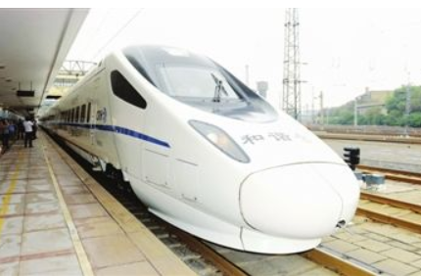
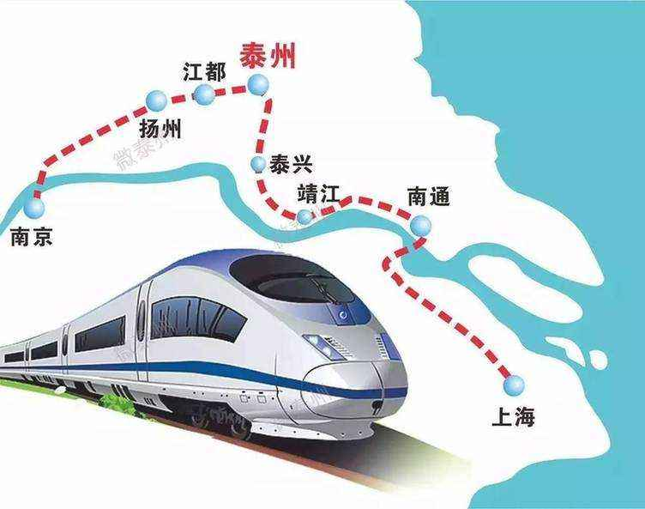
4.1 网络层概述
4.1.1 分组转发和路由选择
  网络的两个主要功能
  分组转发：数据平面
    分组到达一个路由器的输入链路
    这个路由器将分组输出到正确链路
  路由选择：控制平面
    多个路由器之间如何协同
    最终确定分组的路径
page

Slide 21
4.1 网络层概述
4.1.1 分组转发和路由选择
路由选择
控制平面
数据平面
本地转发表
首部值
输出链路
转发和路由选择
0100
0101
0111
1001
3
2
2
1
到达分组：首部
0111
1
3
2
page

Slide 22
4.1 网络层概述
4.1.1 分组转发和路由选择
  网络的第三个功能(可选)：建立连接
    在某些网络体系(不是Internet)中存在连接:
      ATM (Asynchronous Transfer Mode, 异步传输模式)
      frame relay (帧中继)
      X.25
    在交付数据报之前，要建立虚拟的连接
      主机和路由器都参与连接
    网络层 v.s. 运输层 连接服务:
      网络层: 两个主机以及中间的路由器创建的虚电路
      运输层: 两个进程直接建立连接的端到端连接，中间的路由器不参与
page

Slide 23
4.1 网络层概述
4.1.2 网络服务模型
  网络层能够提供的数据交付服务（可选）：
为单个分组的交付服务（例子）:
guaranteed delivery
——确保交付
guaranteed delivery with less than 40 msec delay
——具有时延上界确保交付
安全性服务
为分组数据流的交付服务（例子） :
in-order datagram delivery
——有序分组交付
guaranteed minimum bandwidth to flow
——确保最低带宽
restrictions on changes in inter-packet spacing
——确保最大时延抖动
page

Slide 24
4.1 网络层概述
4.1.2 网络服务模型
  网络层能够提供的数据交付服务包括
Network
Architecture
Internet
ATM
ATM
ATM
ATM
Service
Model
best effort
CBR
VBR
ABR
UBR
Guarantees ?
Congestion
feedback
no (inferred via loss)
no congestion
no congestion
yes
no
Bandwidth
none
constant rate
guaranteed rate
guaranteed min
none
Loss
no
yes
yes
no
no
Order
no
yes
yes
yes
yes
Timing
no
yes
yes
no
no
(恒定比特率)
(可变比特率)
(可用比特率)
(未定比特率)
page

Slide 25
4.1 网络层概述
4.2 路由器原理

Slide 26
4.2 路由器的工作原理
路由器的体系结构
  两个主要功能：分组转发、路由选择
  四个主要构件：输入、输出端口；路由选择处理器、交换结构
（不同于运输层的端口）
路由选择
处理器
路由选择、管理控制
(控制平面：软件系统)
数据转发
(数据平面：硬件系统)
输入端口
交换结构
输出端口
page

Slide 27
4.2 路由器的工作原理
4.2.1 输入端口
查找,
转发
排队
链路终端
链路层
协议
接收端
交换
结构
物理层:
Bit信号接收
数据链路层:
e.g., 以太网
参见第5章
分布式交换:
转发：给定目的地址, 在路由转发表查找输出链路 (“match plus action”)
目标：匹配链路速度
排队：输入速度大于输出速度，产生队列
page

Slide 28
4.2 路由器的工作原理
4.2.1 输入端口
  数据报的转发
    查询地址区间
    最长前缀匹配
路由选择
本地转发表
首部值
输出链路
0100
0101
0111
1001
3
2
2
1
数据报首部：目的地址
Des.IP
1
3
2
page

Slide 29
4.2 路由器的工作原理
4.2.1 输入端口
  数据报的转发
    查询地址区间
    最长前缀匹配
目标地址区间
11001000 00010111 00010000 00000000
through
11001000 00010111 00010111 11111111
11001000 00010111 00011000 00000000
through
11001000 00010111 00011000 11111111
11001000 00010111 00011001 00000000
through
11001000 00010111 00011111 11111111
otherwise
链路接口
0
1
2
3
page

Slide 30
4.2 路由器的工作原理
4.2.1 输入端口
  数据报的转发
    查询地址区间
    最长前缀匹配
目标地址段
11001000 00010111 00010*** *********
11001000 00010111 00011000 *********
11001000 00010111 00011*** *********
otherwise
输出链路
0
1
2
3
示例:
DA: 11001000 00010111 00010110 10100001
Which interface?
DA: 11001000 00010111 00011000 10101010
Which interface?
page

Slide 31
4.2 路由器的工作原理
4.2.2 交换结构
  作用：将分组从输入端口的缓存
  交换速度: rate at which packets can be transfer from inputs to outputs
  三种类型的交换结构：
memory
内存交换
需要读取，效率低
总线交换
网络交换
page

Slide 32
4.2 路由器的工作原理
4.2.3 输出端口
缓存
队列
交换
结构
链路层
协议
接收端
链路终端
缓存：输入速度大于输出时，将分组缓存/排队
page

Slide 33


Q & A

